Slide 1
基于μRWELL的高计数率
低物质量探测器研究
USTC
核探测与核电子学国家重点实验室
方竹君
2021.10.22

Slide 2
摘 要
1、研究背景
2、低物质量μRWELL工艺研发
3、高计数率μRWELL性能研究
4、小结和展望

Slide 3
摘 要
1、研究背景
2、低物质量μRWELL工艺研发
3、高计数率μRWELL性能研究
4、小结和展望

Slide 4
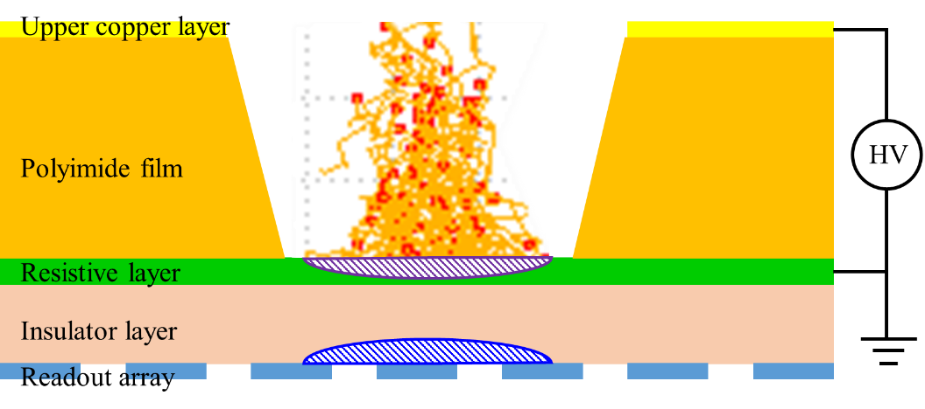
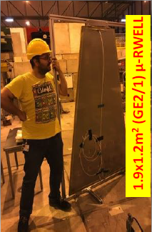
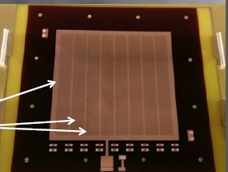
μRWELL探测器及发展方向
μRWELL探测器
单层高增益
结构紧凑轻薄
感应读出，适用多种读出阵列
与其他MPGD一样，μRWELL也注重以下方面的发展：
大探测面积
高计数率性能
特定应用的需求定制

Slide 5
摘 要
1、研究背景
2、低物质量μRWELL工艺研发
3、高计数率μRWELL性能研究
4、小结和展望

Slide 6
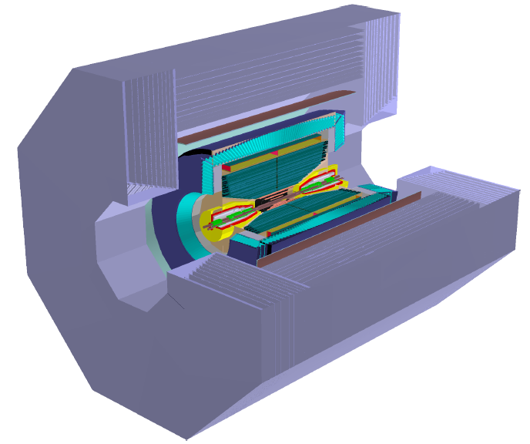
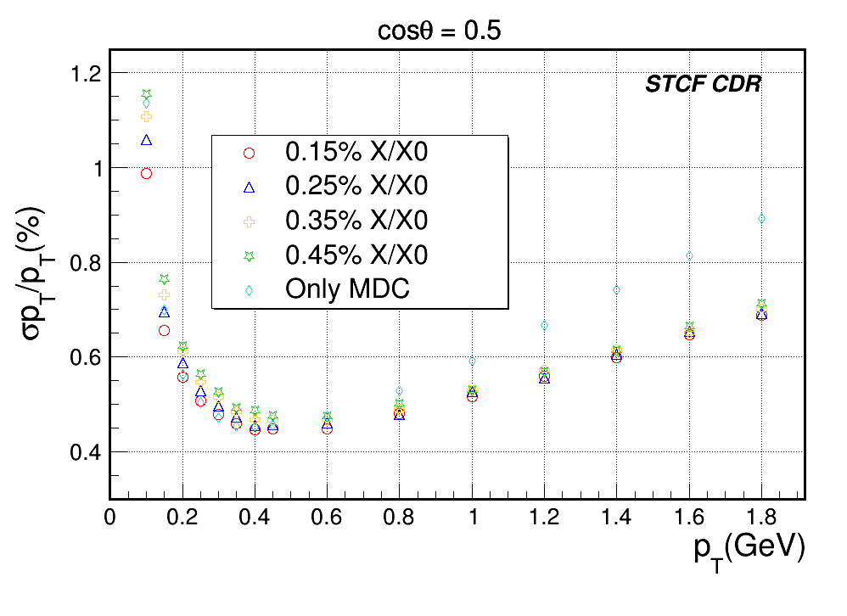
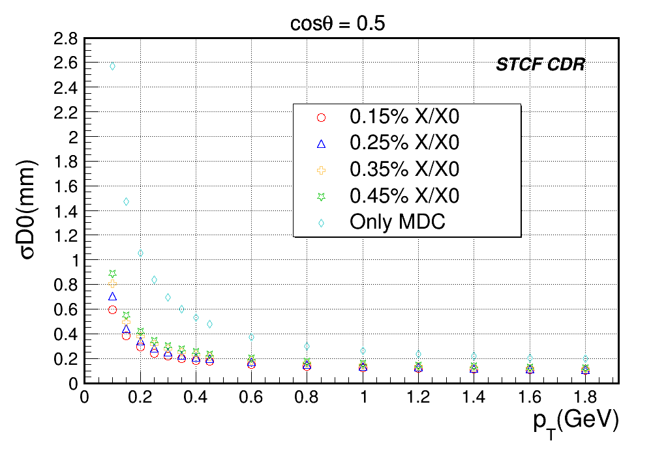
低物质量μRWELL探测器
μRWELL探测器是STCF内径迹探测器的备选方案之一：
低物质量
高计数率
大探测面积
抗辐照性能
内径迹探测器
探测器低物质量化能有效提升低能区的动量、位置分辨

Slide 7
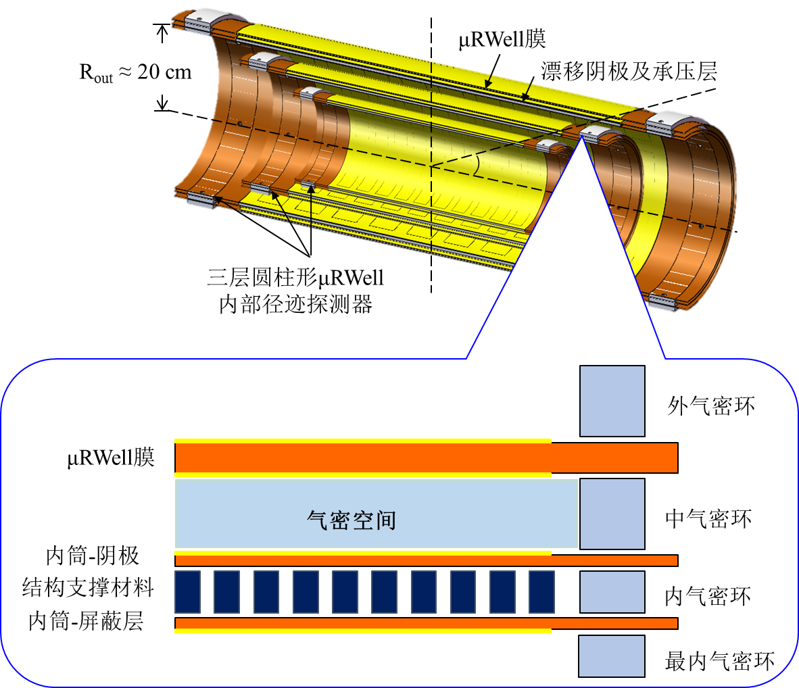
低物质量μRWELL设计及研发
低物质量μRWELL研究核心：
承压层结构分析与参数优化
粘结层材料与工艺优化
圆柱形探测器制作工艺

Slide 8
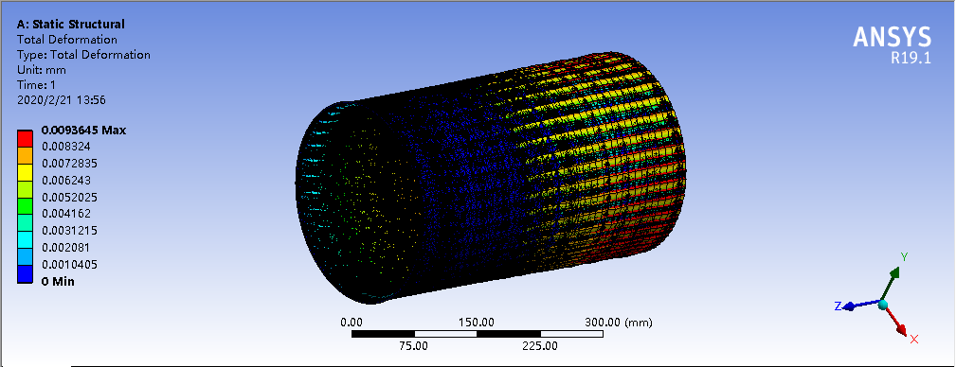
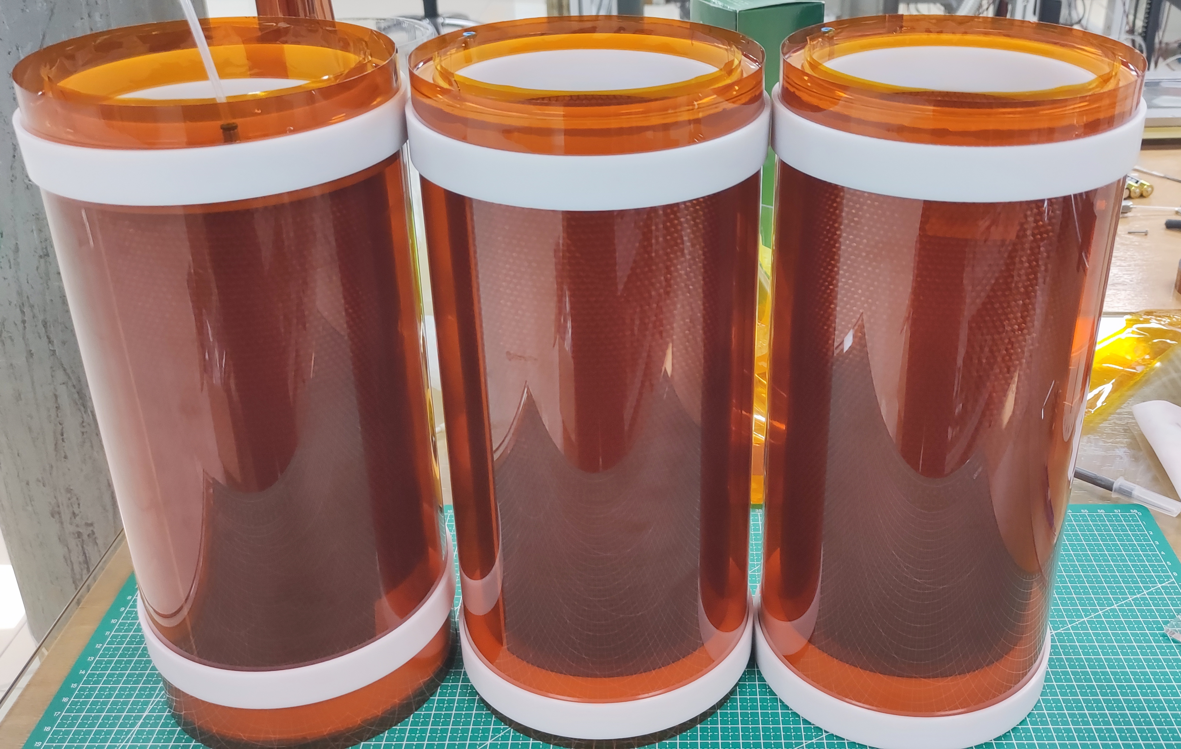
低物质量μRWELL设计及研发
承压层受力分析
2 mm芳纶纸蜂窝/Rohacell泡沫强度足够
诸多工艺参数对探测器结构强度的影响
芳纶纸蜂窝接缝拼接形式（直缝/斜缝）
承压层粘接剂种类（环氧AB胶/热熔胶膜/…）
承压层端侧固定形式（密封环/蜂窝层延展）
外层μRWELL膜厚度（250 μm/200 μm）
探测器结构模型可短时间承受1.1 atm内压

Slide 9
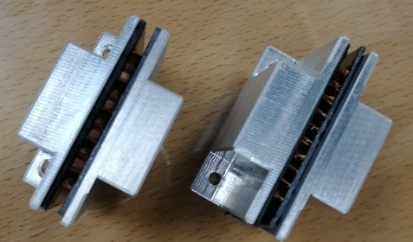
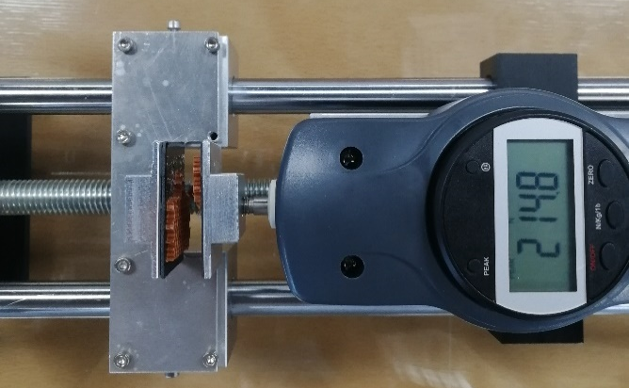
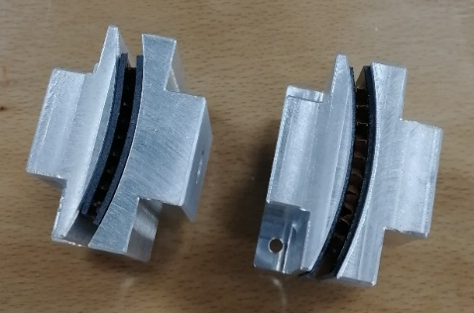
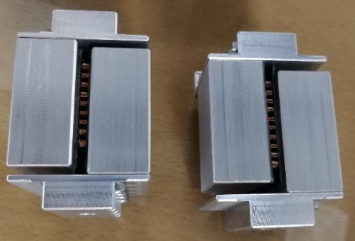
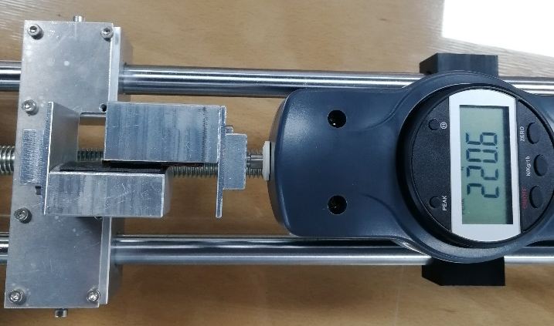
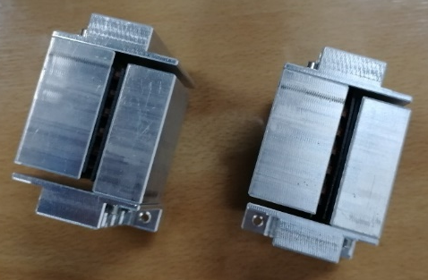
粘结材料优化-强度测试
平面样品破坏效果
法向抗拉强度测试
平面、弧面测试样品
弧面样品破坏效果
切向抗剪强度测试
平面、弧面测试样品

Slide 10
粘结材料优化-强度测试
粘结层 | 样品单层 质量（g） | 平均破坏 拉力（N） | 平均破坏 剪力（N） | 抗拉强度（MPa） | 抗剪强度（MPa）
PA | 0.26 | 99.12 | 167.17 | 0.11 | 0.19
HJU80 | 0.38 | 192.77 | 216.97 | 0.21 | 0.24
HJU120 (ht) | 0.32 | 185.33 | 187.17 | 0.21 | 0.21
HJV85 | 0.33 | 77.13 | 73.17 | 0.09 | 0.08
JH7 | 0.26 | 33.30 | 22.40 | 0.04 | 0.02
liquid epoxy resin | 0.32 | 244.63 | 212.97 | 0.27 | 0.24
araldite 2011 | 0.29 | 169.37 | 250.37 | 0.19 | 0.28
PA, honeycomb | 0.26 | 115.00 | 253.60 | 0.13 | 0.28
PA：之前研究所用粘结材料
AB胶：优于大部分热熔胶膜，但均匀度不好保证
Araldite 2011：仅贴合24h即测试，强度还有提升空间
HJU80：优选粘结材料（之后研究使用）

Slide 11
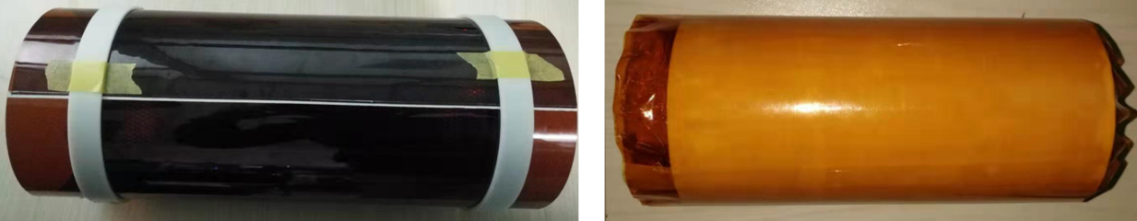
低物质量化初步结果
探测器承压内筒实测物质量
结构支撑材料 | 内PI膜 | 内粘结层 | 承压层 | 外粘结层 | 外PI膜 | 总物质量
芳纶纸蜂窝 | 0.028% | 0.009% | 0.033% | 0.009% | 0.030% | 0.105%
Rohacell泡沫 | 0.028% | 0.009% | 0.010% | 0.008% | 0.029% | 0.084%
芳纶纸蜂窝与Rohacell泡沫均可作为承压层主材
搭配热熔胶和液态树脂胶开发不同的加工工艺
成型探测器单层物质量有望控制在0.2-0.25% X/X₀

Slide 12
摘 要
1、研究背景
2、低物质量μRWELL工艺研发
3、高计数率μRWELL性能研究
4、小结和展望

Slide 13

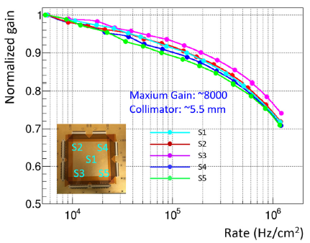
高计数率μRWELL探测器
Upper copper layer
HV
μRWELL中的阻性层：
抑制探测器打火
单层探测器可实现高增益
提高长期工作稳定性
U_{multiplier}
Current
DLC layer
R₀
FR4
Readout array
高计数率下，实验观测到显著的探测器增益降低：
探测器增益稳定性变差
带阻性层的探测器均受影响(μRWELL, RWELL, MM…)

Slide 14
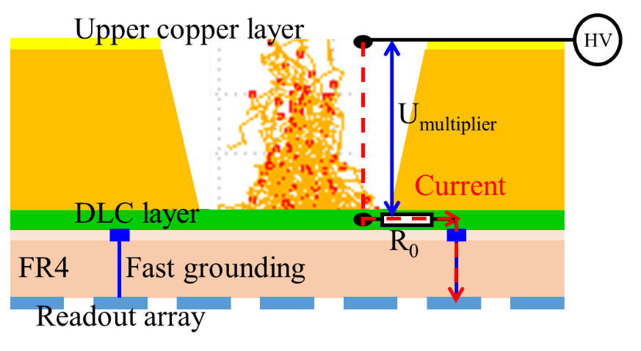
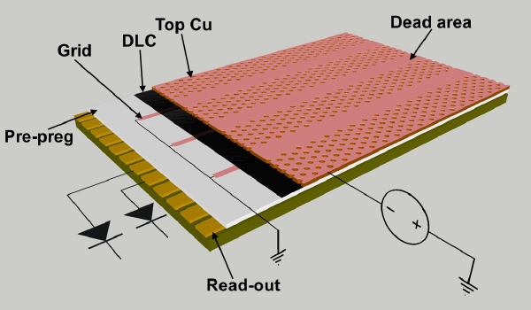
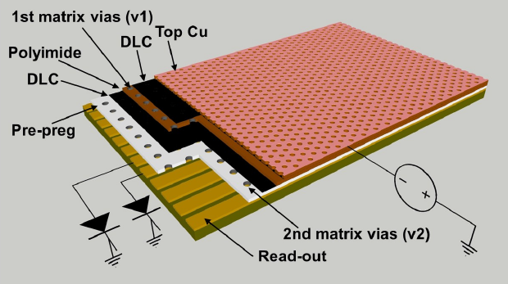
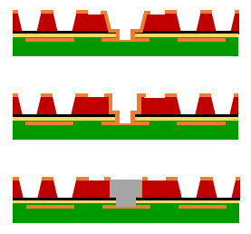
快速接地设计的研究现状
快速接地设计：
阻性层通过接地条、点阵列接地
降低阻性层等效接地电阻
减少阻性层表面的压降
一维strip接地
双层point接地
单层point接地

Slide 15
高计数率μRWELL研究现存问题
现存问题：
μRWELL计数率-增益性能大多通过实验测量标定，没有模拟对照
部分实验结果与预期存在差距，需要理论解释
快速接地时，阻性层的等效接地电阻计算复杂
缺少阻性层与快速接地设计对增益影响的系统分析

Slide 16
μRWELL计数率性能研究
两种效应导致探测器增益降低：
电荷泄放的电流在DLC表面形成压降
DLC表面有电荷堆积，影响倍增区电场
原理研究：
两种效应的贡献如何？
如何系统性模拟分析？
快速接地设计优化方向？
工艺研究：
现有快速接地工艺哪些方面需要优化？
工艺瑕疵对性能影响如何？
可允许的尺寸、阻值工艺偏差如何？

Slide 17
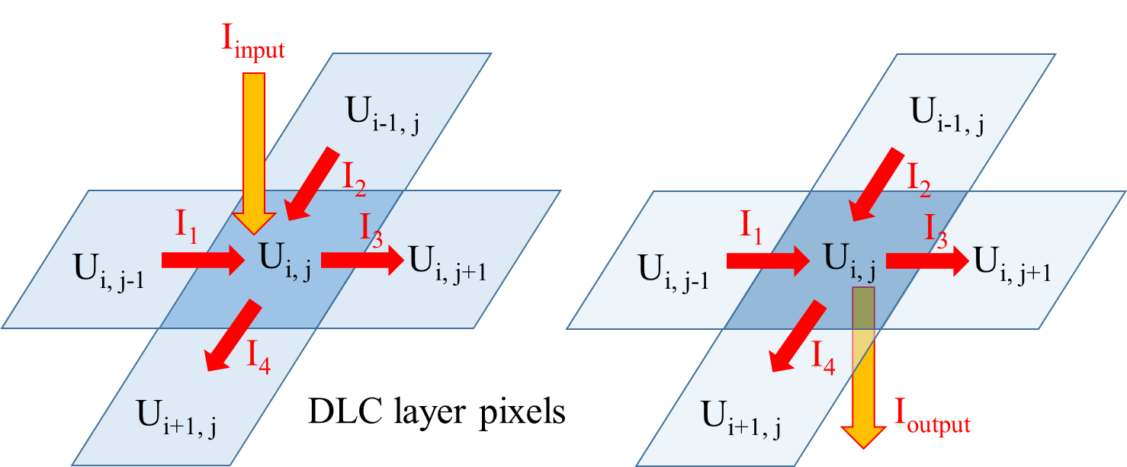
DLC表面电流影响研究
模拟方法一：基尔霍夫方程组法
核心思路：
将DLC表面划分为二维网格
每个pixel电流流入、流出相等
接地pixel的电势为0
构建Kirchhoff方程组
求解每个pixel的电势，以及接地pixel的流出电流
受辐照的pixel
快速接地的pixel
劣势：
运算速度慢
不能同步计算DLC等效接地电阻分布
优势：
考虑DLC边界影响，计算精准

Slide 18
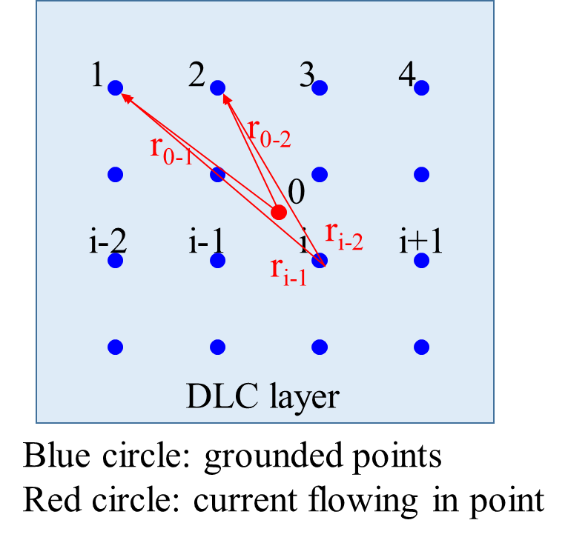
DLC表面电流影响研究
模拟方法二：理想电势公式法
核心思路：
将DLC表面和辐照区域划分为二维网格
求解接地点流出电流分布矩阵：任意两接地点间电势差为0
每对流入-流出电流在DLC上的电势分布均按公式计算
加权求和得到单个辐照点造成的DLC电势分布
遍历所有辐照面积计算总效应
优势：
小辐照面积时运算速度快
同步得到DLC等效接地电阻分布
劣势：
DLC边界处结果有失真

Slide 19
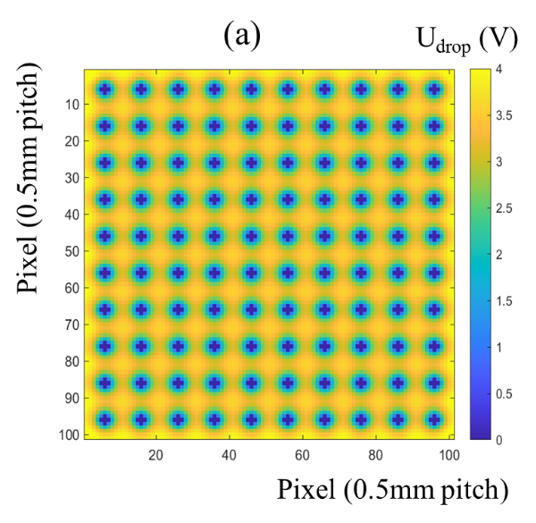
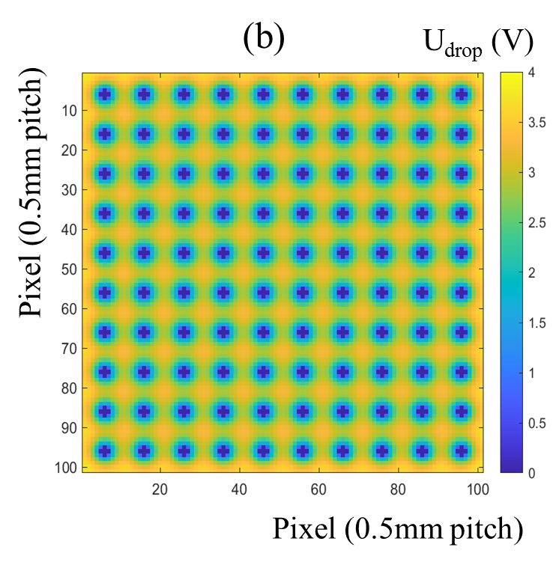
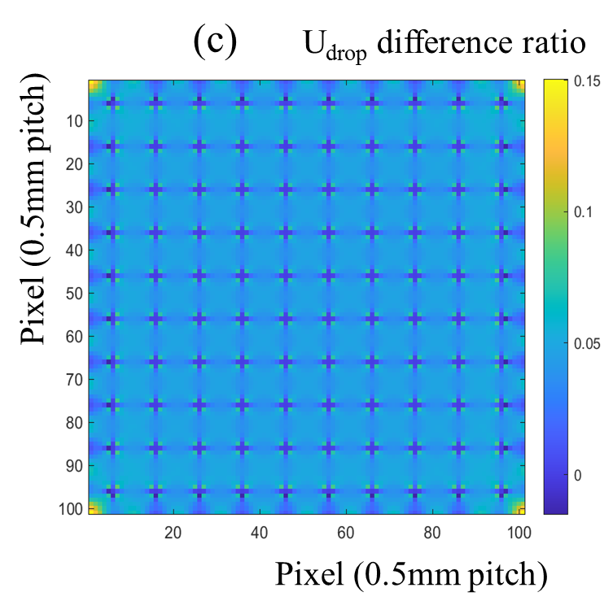
DLC表面电流影响模拟结果
模拟结果：
1 MHz/cm² 8.1 keV X ray时，DLC表面非边缘区平均压降2.8 V±5%，G/G₀ = 91.8%±0.3%
基尔霍夫方程组法
理想电势公式法
DLC压降差值比例

Slide 20
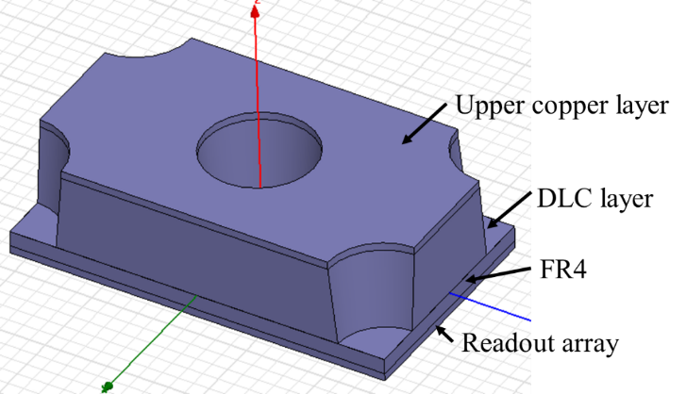
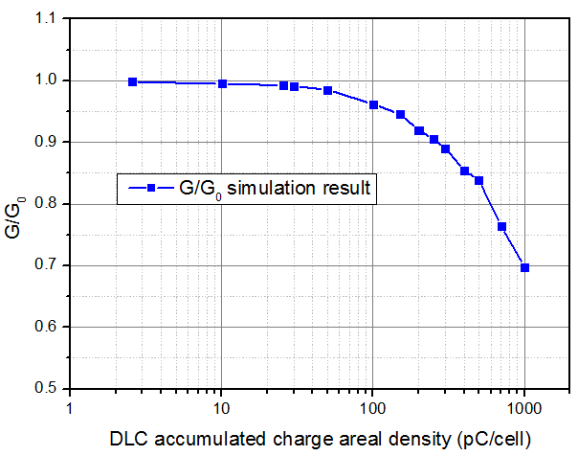
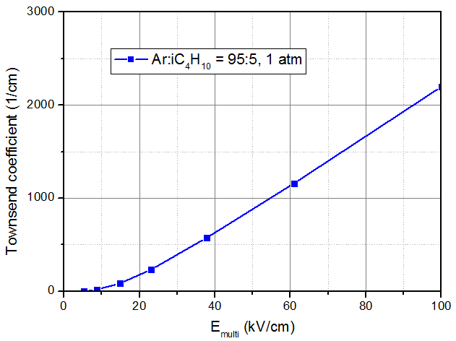
DLC电荷堆积影响模拟
1、Maxwell静电场模拟：
不同面电荷密度时的倍增电场
3、倍增区域积分计算：
面电荷密度与平均增益的关系
2、Garfield数据获取：
工作气体中，场强与汤森系数关系

Slide 21
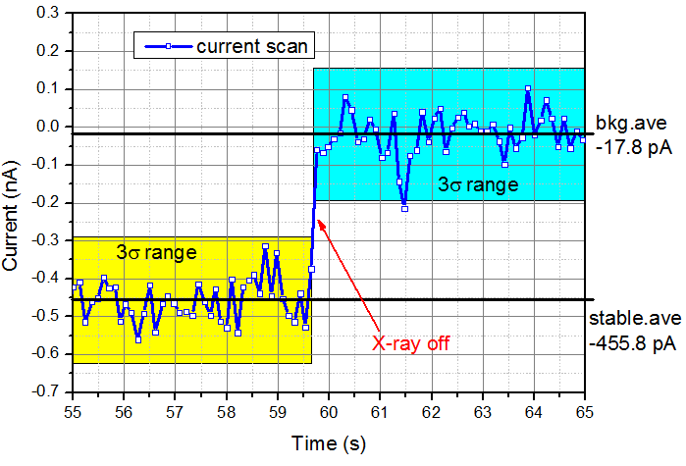
DLC电荷堆积影响模拟
真实的DLC面电荷密度受限于DLC-ground回路的时间常数τ
以PEDF μRWELL探测器为例：
对于PEDF探测器而言，由堆积电荷造成的G/G₀<2% @ 10 MHz/cm² 8.1 keV X ray
实测：DLC表面电流在111 ms内降为本底水平，粗测e^{-t/τ}=1.8%, t=4τ, τ<28 ms
计算：τ=RC=9.2 ms

Slide 22
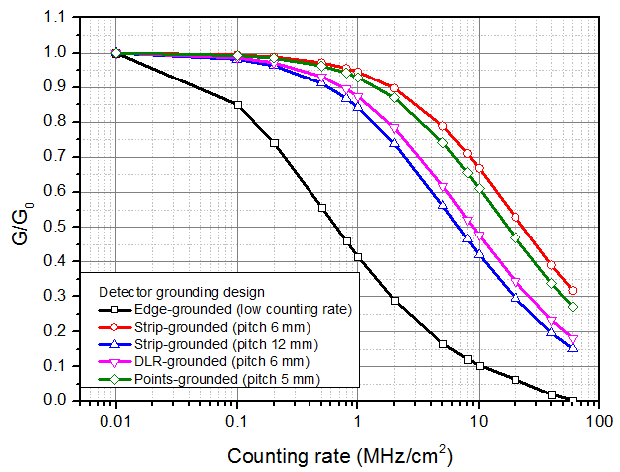
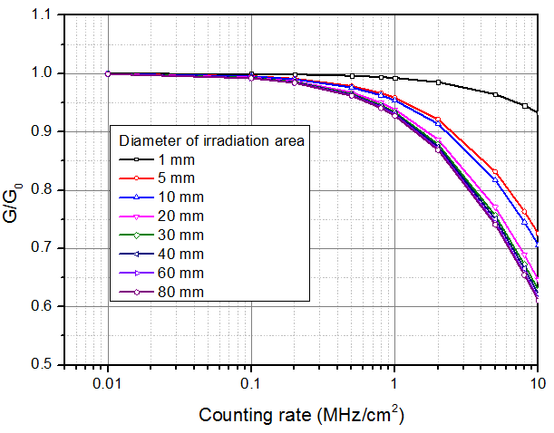
综合模拟结果
多种快速接地方法的
计数率-增益模拟曲线
单层5 mm点阵接地，不同辐照面积的计数率-增益曲线
注：需根据接地方案微调模拟算法

Slide 23
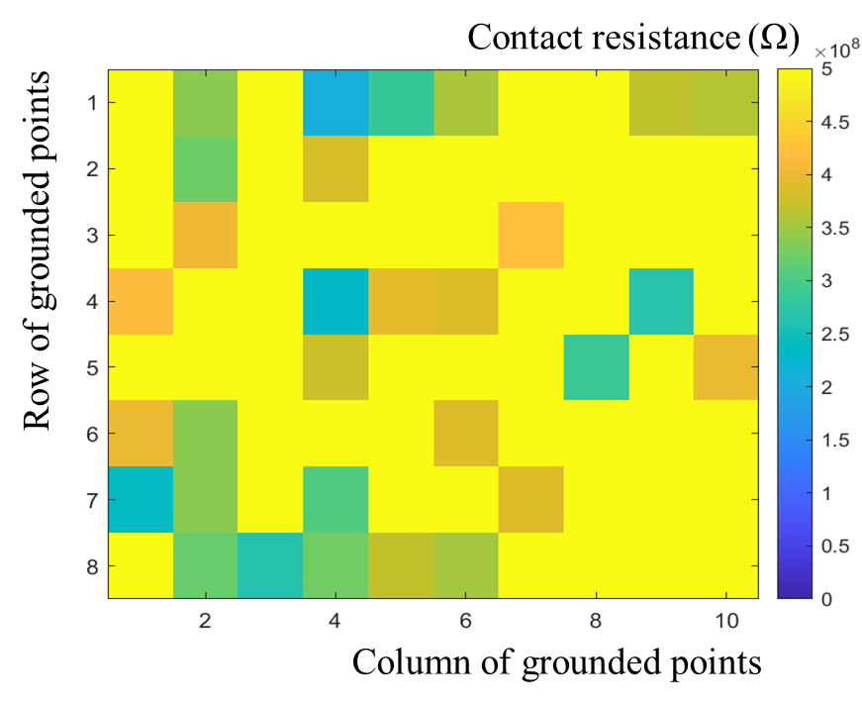
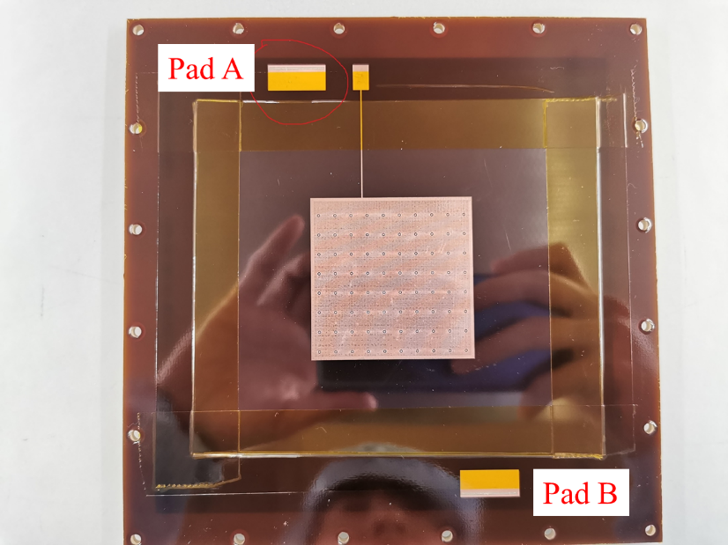
实验验证
基于单层点阵接地的PEDF, PEDP探测器，在考虑接地点非理想（存在接触电阻）时，验证算法准确性
PEDF接触电阻200-500 MΩ
PEDP接触电阻15-35 MΩ
实测PEDF接地点阵列的接触电阻

Slide 24
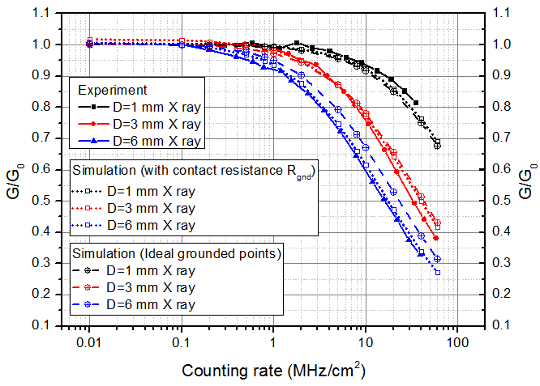
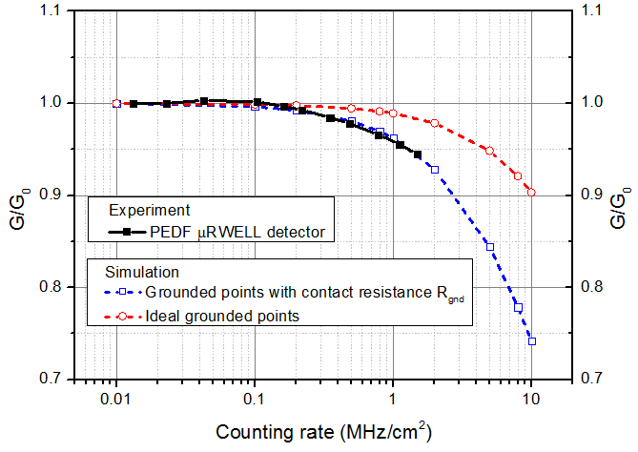
实验验证
模拟与实验结果匹配良好，证明模拟算法的准确性
降低接地点的接触电阻十分重要
PEDP, 8.1 keV X ray照射
PEDF, 8 mm圆斑 8.1 keV X ray照射

Slide 25
摘 要
1、研究背景
2、低物质量μRWELL工艺研发
3、高计数率μRWELL性能研究
4、小结和展望

Slide 26
小结和展望
低物质量μRWELL相关研究：
承压层与粘接材料优选，参数优化
针对不同承压层材料开发相应的制作工艺
物质量相较CGEM有望降低50% (0.5% X/X₀->0.2-0.25% X/X₀)
高计数率μRWELL相关研究：
提出了适用于strip接地、单/双层DLC point接地的系统性模拟算法
相关实验验证了算法的正确性
该模拟算法有助于快速接地方案选择、参数优化、性能预期
该算法亦适用于其他带阻性层的MPGD

Slide 27
THANKS

